Slide 1
Гимназия № 102 –
Центр компетенций
образовательных программ Intel :
Опыт, становление и
Развитие потенциальных
Способностей учащихся

Slide 2


2012 год - Пилотный проект
«Школы Интел в Республике Татарстан
МБОУ « Гимназия № 102
им. М.С.Устиновой»
город Казань РТ

Slide 3
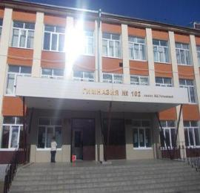
Участники пилотного проекта «Школы Intel в Республике Татарстан»
Гимназия №102 г. Казани
Лицей №2 г. Буинска
Лицей №2 г. Мамадыш
Школа №56 г. Набережные Челны
Школа №16 г. Альметьевска

Slide 4
Цель пилотного проекта
ускорения процесса внедрения существующих ИКТ и образовательных технологий и их эффективного применения
повышения качества образования
профессионального развития педагогических кадров
формирования у учащихся и педагогов умений и навыков XXI века
распространение опыта

Slide 5
Задачи проекта
Обучение учителей организации проектной учебной деятельности на основе ИКТ с учащимися
Запуск модели обучения “1 ученик : 1 компьютер” на уровне школы
Вовлечение в проектную деятельность учащихся всех возрастов
Выявление потенциальных тьюторов (кураторов) для обучения учителей района по программам Intel в будущем
Создание историй успеха

Slide 6

Ноябрь 2013 года
Центр компетенций
образовательных
программ Intel

Slide 7
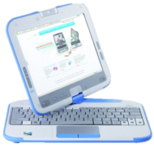
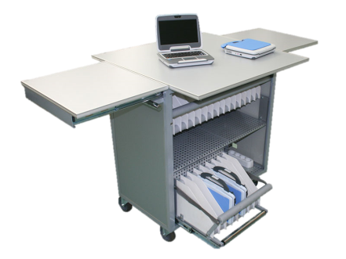
Материально-техническая база
19 комплектов мобильных классов
начальная школа
(8 комплектов)
среднее звено
(6 комплектов)
старшее звено
(5 комплектов)

Slide 8
1 этап -
масштабное
обучение педагогов

Slide 9
Очный тренинг по программе Intel® «Обучение для будущего» - 49 учителей
Очный тренинг по программе «Учимся с Intel®» - 16 учителей
Очный тренинг по программе «Образовательная среда 1 ученик : 1 компьютер» - 42 учителя
Дистанционные тематические тренинги из серии «Элементы» - 49 учителей

Slide 10
2 этап –
внедрение образовательных программ Intel

Slide 11
Модель обучения
«1 ученик : 1 компьютер»
Модель мобильного обучения «1 ученик : 1 компьютер» (модель «1:1», eLearning 1:1) — это образовательная ситуация,
в которой основным инструментом обучения школьника является компьютер, а в качестве методов обучения используются технологии и сервисы сетевого взаимодействия, информационного поиска и создания цифровых объектов

Slide 12
Модель обучения «1 ученик : 1 компьютер»
урочная и внеурочная деятельность
исследовательская практика
совместная и индивидуальная работа
расширение круга различных проектов, в которых участвовали учащиеся и педагоги

Slide 13
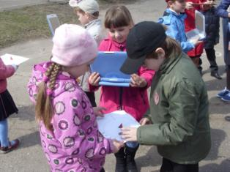
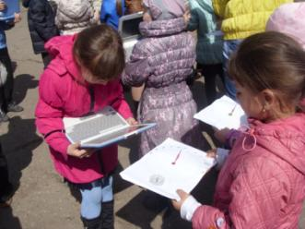
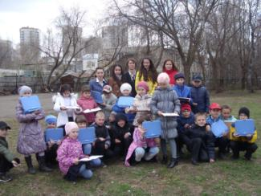
Урок вне стен школы
Вихерева Н.А. - парковый урок
Басаргина О.В., Черепанов Е.А. – «Работа солнечных часов»

Slide 14
Обучение учащихся по образовательному курсу «Технологии и местное сообщество» программы «Учимся с Intel»
1 Б класс – руководитель Алексеева И.И.
3 Г класс – руководитель Алексеева Т.А.
3 Д класс – руководитель Золина Н.В.
3 Е класс – руководитель Басаргина О.В.
4 Б класс – руководитель Гаврилова И.Н.
5 Д класс – руководитель Алексеева И.И.

Slide 15
Цель программы
При изучении курса
«Технологии и местное сообщество» учащиеся получают знания и умения, необходимые для того, чтобы работать и быть успешным в 21 веке:
грамотность в области информационных технологий,
умение мыслить критически,
умение работать с другими людьми

Slide 16
Информационные технологии
В рамках программы учащиеся
знакомятся с возможностями компьютера,
учатся работать на компьютере,
учатся пользоваться компьютером для поиска информации в Интернете,
рисуют и создают иллюстрации,
работают с текстом и таблицами,
учатся делать презентации

Slide 17
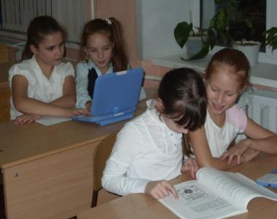
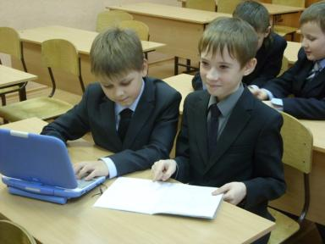
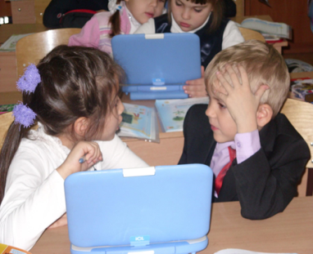
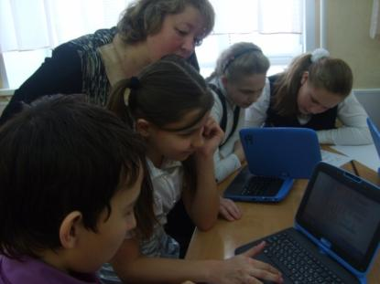
Альбом на память

Slide 18
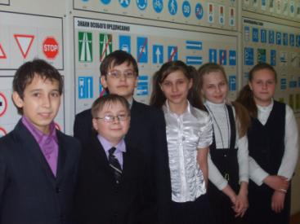
Республиканский конкурс социальных проектов, разработанных в рамках программы
«Учимся с Intel»
1 место –проект
«Чтобы путь был счастливым»,
руководитель проекта Алексеева И.И.

Slide 19
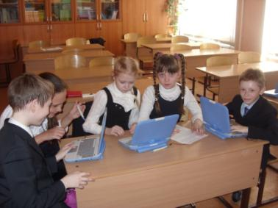
2 место – проект
«Универсиада 2013:Казань и я»,
руководители проекта Басаргина О.В., Поваренкова М.Г.

Slide 20
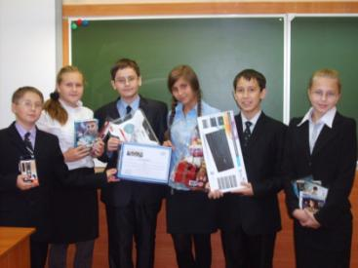
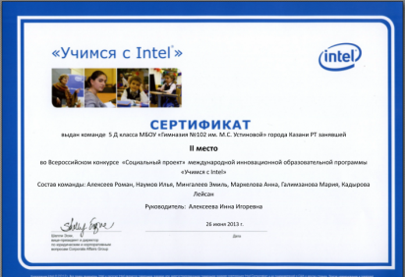
Всероссийский конкурс социальных проектов, разработанных в рамках программы
«Учимся с Intel»
2 место – проект
«Чтобы путь был счастливым»,
руководитель проекта Алексеева И.И.

Slide 21
Проектная деятельность
Цель данного курса:
формирование компетентности в организации проектной деятельности в учебном процессе с использованием информационно-коммуникативных технологий.
Задачи курса: –
развивать ИКТ-компетентность – владение офисными программами, социальными сервисами Интернета, умение работать в команде, формировать навыки публичного выступления.

Slide 22
Учебные проекты
«Удивительная константа» (6 класс) – Низамутдинова Г.Г.
«CITIUS. ALTIUS. FORTIUS» (7 класс) – Черноудова А.А., Мустафина О.А.
«Десятичные дроби на службе человека» (5 класс) - Низамутдинова Г.Г.
«Имя прилагательное в русском и татарском языках» (5 класс) – Лифантьева Л.Г., Низамова А.Ф.
«Тема одиночества в лирике М.Ю. Лермонтова» (6 класс) – Ганина И.А.
«Казань спортивная» (3 класс) – Вихерева Н.А.
«Град Свияжск» (3 класс) - Вихерева Н.А.

Slide 23
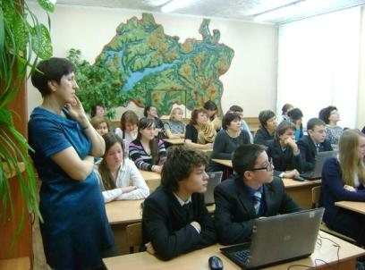
Обучение учащихся по образовательному курсу «Технологии и бизнес»
программы «Учимся с Intel»
8 класс – руководитель Захарова Г.В.

Slide 24




Участие
в сетевых проектах

Slide 25
Сетевой проект «Моя семья – моё богатство» – команда «Земляне», руководитель Вихерева Наталья Александровна
Проект «Вперед в прошлое» –
команда 3 класса, руководитель Вихерева Наталья Александровна
команда 2 класса , руководитель Алексеева Татьяна Александровна

Slide 26
Летописи.ру – проект
«Моя КЛАССная семья 2012-2013»
1Б, 1В, 2Д, 4Е, 6А, 6Г, 8Д, 9Д
Проект «Мы помним»
Ученица 8Д класса Сизова Мария
Ученица 8Д класса Хабибуллина Айгуль
Ученица 9Г класса Басаргина Светлана

Slide 27
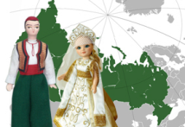

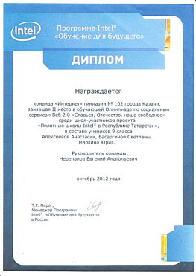
Обучающая олимпиада по социальным сервисам
Web 2.0
«Славься, Отечество наше свободное»
2 место

Slide 28

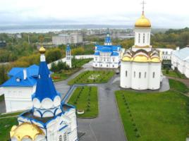
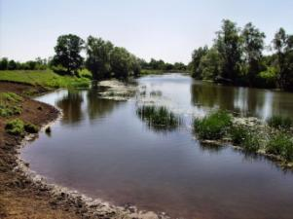
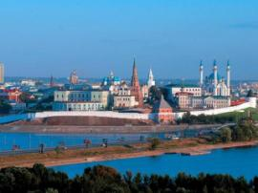
Долгосрочный сетевой проект
«Сетевое путешествие 2013» - 1 место
Сетевой проект
«Татарстан – наш край родной, навек любимый» - 3 место

Slide 29
3 этап –
распространение опыта

Slide 30
Районная конференция (ноябрь 2012 г.)
Сетевые активности для педагогов пилотных школ (март 2013 г.)
Республиканская образовательно-практическая онлайн конференция
«Современной школе: современного учителя» (апрель 2013 г.)
Региональная конференция «Мобильная среда обучения и современное образование»
(август 2013г.)
Вторая Международная конференция «Электронное образование 2013»
(сентябрь 2013г.)
Республиканская итоговая образовательно- практическая онлайн конференция «Школа – центр компетенции образовательных программ Intel: опыт создания, становления, развития» (декабрь 2013 г.)

Slide 31
Республиканский конкурс
«Учитель XXI века»,
номинация «Методическая разработка урока , реализованного в образовательной модели «1 ученик – 1 компьютер»
2 место – Басаргина Ольга Владимировна, учитель начальных классов МБОУ "Гимназия № 102" г. Казани с методической разработкой урока «Какие бывают животные», окружающий мир, 1 класс

Slide 32
Учителя-тьюторы в Республике Татарстан
Вихерева Н.А. («Учимся с Intel», Образовательная модель «1 ученик: 1 компьютер»)
Алексеева И.И. («Учимся с Intel»)
Басаргина О.В. («Учимся с Intel», Образовательная модель «1 ученик: 1 компьютер»)
Черепанов Е.А. (Образовательная модель «1 ученик: 1 компьютер»)

Slide 33

Летняя профильная смена «Цифровой лагерь: территория открытий»
Проведена на базе детского оздоровительного компьютерного лагеря «Байтик»

Slide 34
Достигнуты следующие результаты:
ИКТ внедрены в практику преподавания всех учебных предметов и учебно-воспитательный процесс школ;
учителя освоили технологию организации проектной деятельности на основе ИКТ и, используя модель «1 ученик - 1 компьютер», обеспечивают индивидуальные образовательные траектории и критерии оценки для большей части учащихся;
создана творческая сетевая среда для совместной работы педагогов и школьников, в которой учащиеся получили начальные навыки сотрудничества, командной работы;

Slide 35
Достигнуты следующие результаты:
школьники овладели умениями и навыками работы с различными источниками информации, ИКТ, сетевыми ресурсами;
школьники пополнили свое портфолио учебных достижений творческими и проектными работами из различных предметных областей;
родители получили возможность стать активными участниками образовательного процесса и использовать возможности открытой образовательной среды.

Slide 36


ИнтеВики
Республика Татарстан
(http://rtwiki.iteach.ru)
Образовательная Галактика Intel

